Slide 1
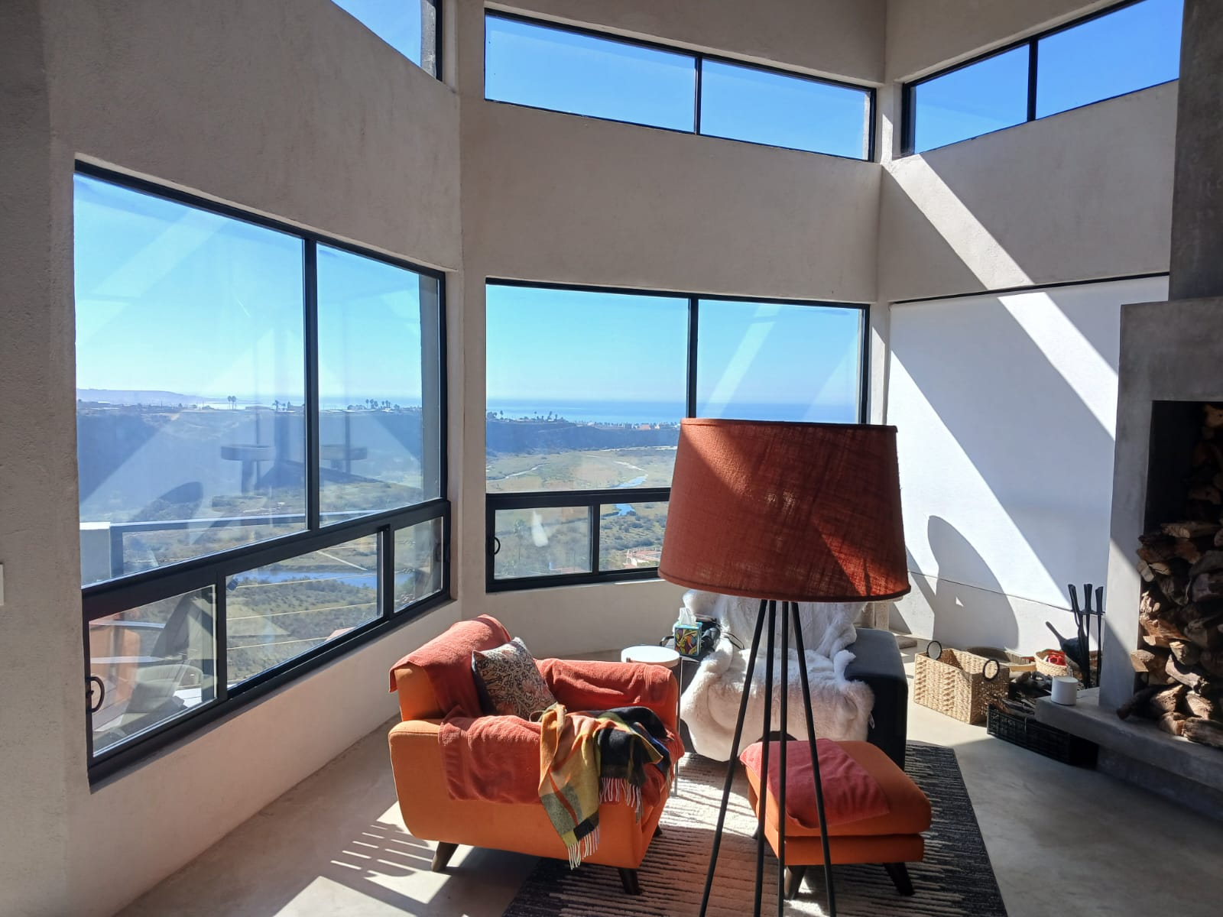
121 1/4
129 1/2
96 1/2
Window A
Window B
Window C
CORTINA PINCH PLEAT CENTER OPEN
RIEL HOTELERO DE BASTON BLANCO
PLEAT X ENFRENTE DEL RIEL
MONTADO A PARED DE CONCRETO
TELA SHEER VF-10143-01-0 COSTA SHEER CLOUD
HACER DEDUCCIONES
102

Slide 2
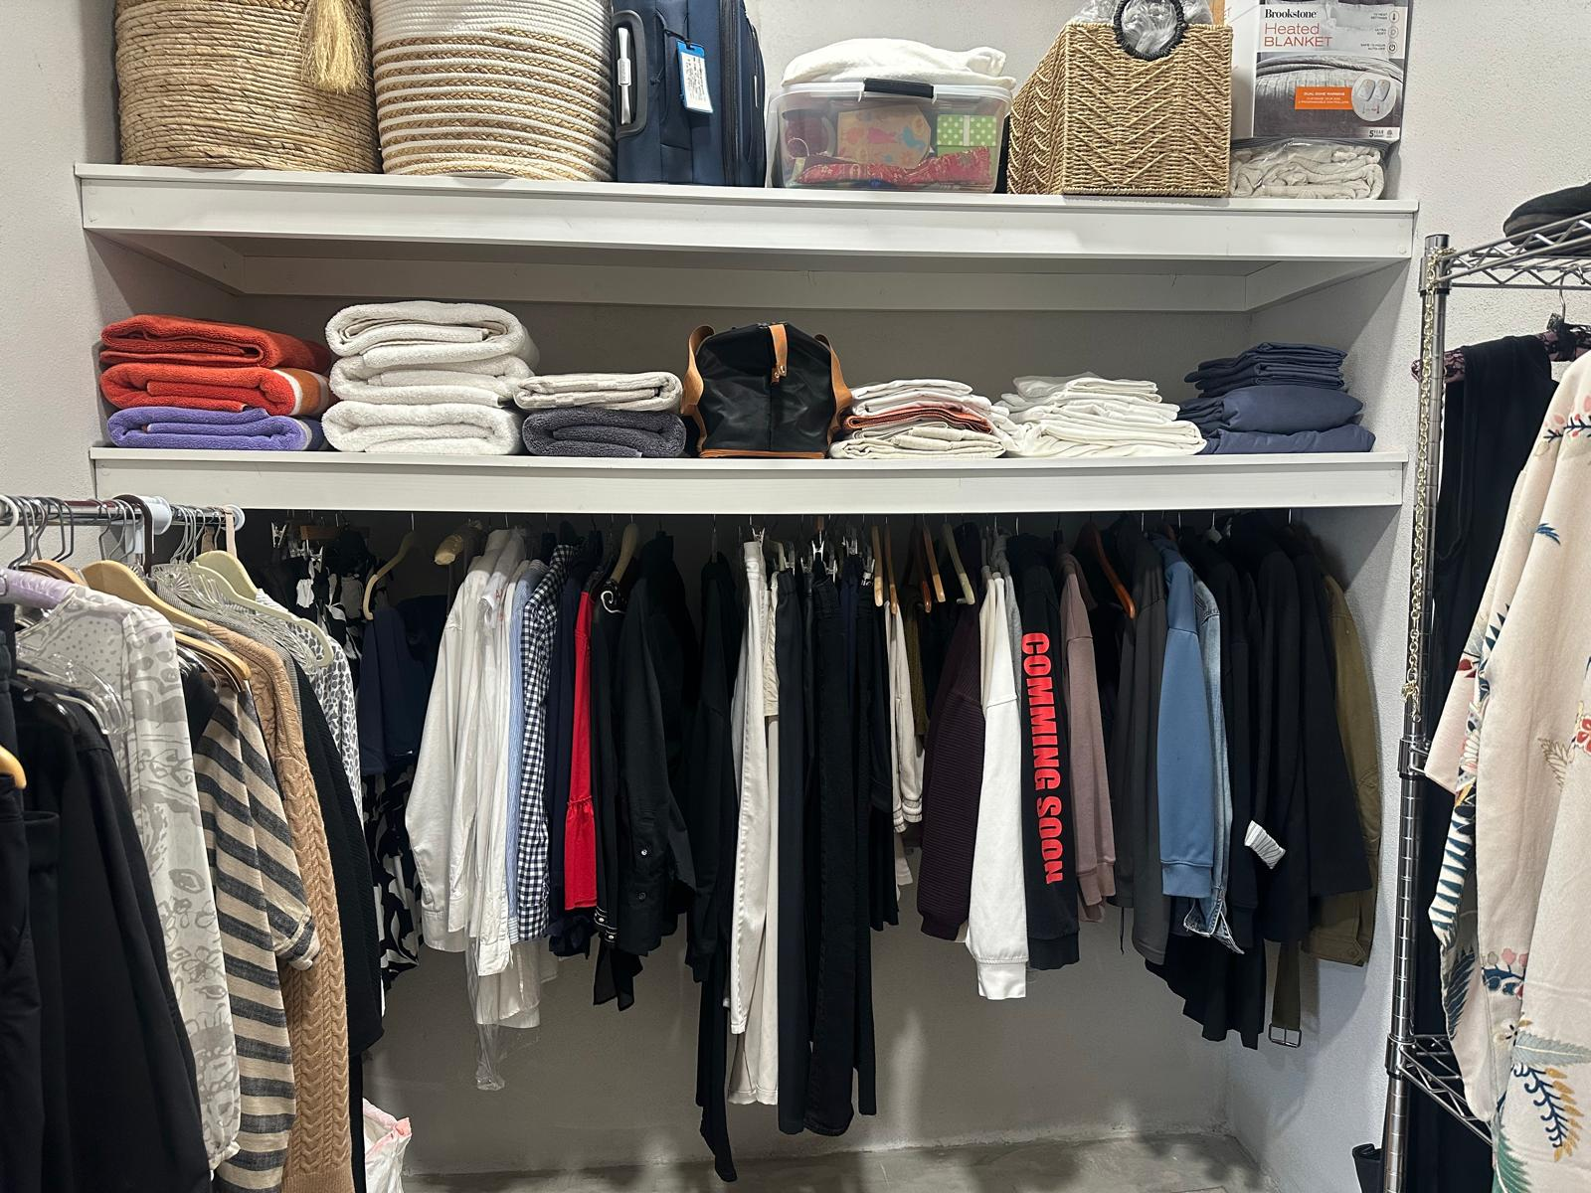
88 7/8
CORTINA PINCH PLEAT CENTER OPEN
RIEL HOTELERO DE BASTON BLANCO
PLEAT X ENFRENTE DEL RIEL
MONTADO A TABLA DE MADERA
TELA SHEER VF-10143-01-0 COSTA SHEER CLOUD
HACER DEDUCCIONES
80 1/2

